Slide 1
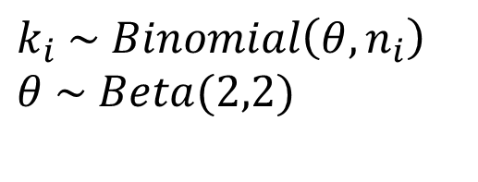




$$θ$$
$$k_{i}$$
$$k_{i} \sim Binomial\left(θ,n_{i}\right)$$
$$θ \sim Beta(2,2)$$
$$n_{i}$$
$$i=6$$

